Slide 1
بسمه تعالی
موضوع :شهر دزفول
تهیه کننده:رئوف یزدان کیا

Slide 2
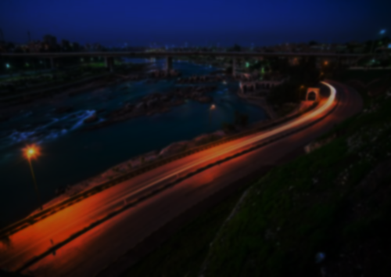
دزفول
دِزفول شهری است در جنوب غربی ایران و سی امین شهر پرجمعیت کشور و مرکز شهرستان دزفول است که با مساحت نزدیک به ۴۷۶۲ کیلومتر مربع رودخانه دز و در بخش‌های جلگه‌ای استان خوزستان واقع شده‌است. با برشمردن بخش‌های روستایی آن دارای گستردگی برابر ۷۸۴۴ کیلومتر مربع است. شهر در ارتفاع ۱۴۳ متری از سطح دریا و از شهرهای شمالی استان خوزستان است. دزفول به جهت عبور رود دز از این شهر و پیشینه تاریخی‌اش از اهمیت ویژه‌ای برخوردار است.

Slide 3
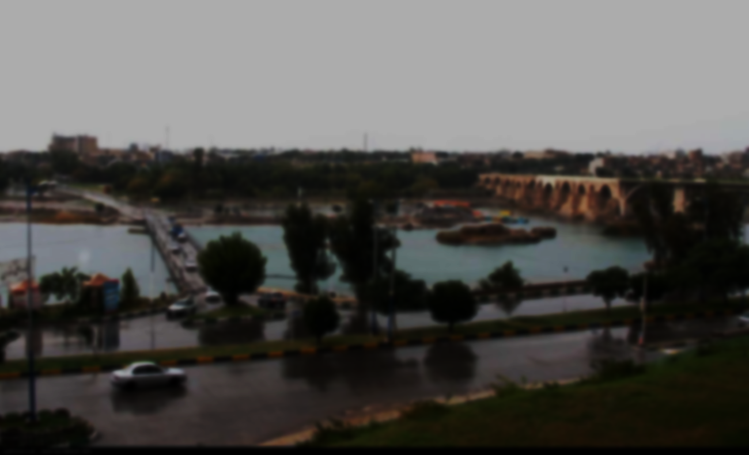
جمعیت
جمعیت شهر دزفول نزدیک به 200000نفر است.
درجمعیت دزفول قشر های مختلفی مانند بختیاری.کرد.لر و... نیز وجود دارد.
یکی از پر جمعیت ترین قشر ها در دزفول قشر بختیاری است که در منطقه ای به نام شهیون در شمال دزفول ساکن هستند.
آب و هوا
دزفول مانند بیشتر شهرهای خوزستان دارای آب و هوای گرم و شرجی است و تابستانی گرم و زمستانی مدیترانه‌ای دارد. میانگین بارش سالانه باران ۴۰۰ میلی‌متر و میانگین دما ۳ درجه سانتی‌گراد در زمستان و ۴۹ درجه سانتی‌گراد در تابستان است.

Slide 4

موقعیت جغرافیایی
شهر دزفول در جنوب غربی ایران و در شمال استان خوزستان واقع شده است.
شهردزفول بخاطر موقعیت جفرافیایی اش بهترین آب و هوا را در استان خوزستان دارد و یکی از پاک ترین شهر های ایران محسوب می شود.

Slide 5
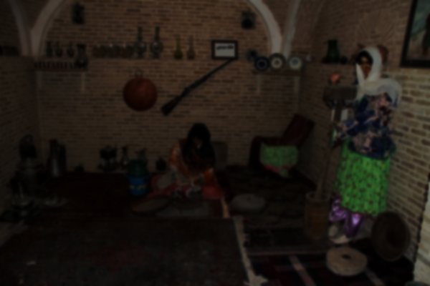
اقتصاد منطقه(بیشترین شغل مردم)
بیشترین شغل مردم دزفول در قدیم و در حال کشاورزی بوده است.
کشاورزی شهر دزفول:
دزفول یکی از قطب‌های مهم کشاورزی ایران است. خاک حاصلخیز و آب کافی شرایط مناسبی را برای کشت مرکبات، صیفی جات و گل و گیاه فراهم کرده‌است. مرکبات دزفول بخصوص پرتقال از سالمترین و مرغوب‌ترین نوع مرکبات کشور محسوب می‌شوند. دزفول از نظر تولید گل‌های رز و مریم در کشور بالاترین رتبه را داراست. بخش عمده‌ای از تولیدات گل دزفول به سایر استان‌ها و خارج از کشور صادر می‌شوند.

Slide 6

پوشش گیاهی شهر دزفول
به دلیل آب و هوای شهر دزفول هر گیاهی در این شهر رشد نمی کند.
در این بخش بعضی از گیاهانی که با آب و هوای این شهر سازگار هستند و میتوانند رشد کنند و در پوشش گیاهی این شهر وجود دارند را نام می برم.
گل رز
کاکتوس
رزماری
سیب زمینی شیرین
اشرفی
جعفری
کوکب کوهی

Slide 7
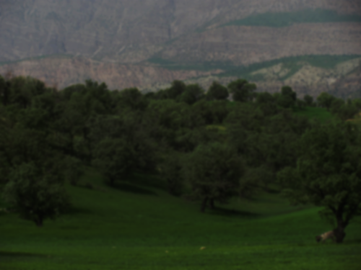
منابع طبیعی
منابع طبیعی شهر دزفول عبارتند از
نفت
گاز
زغال سنگ
فولاد
آهن
و...

Slide 8
صنایع دستی شهر دزفول

Slide 9
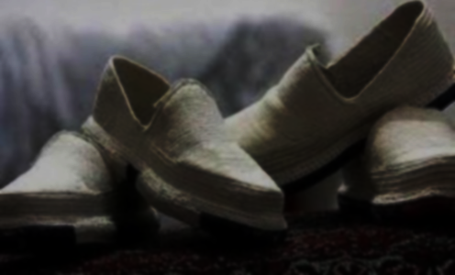
گیوه بافی
گیوه‌بافی یا گیوه‌دوزی از قدیمی ترین صنایع دستی سرزمین پارس (ایران) است و طبق سندهای تاریخی بدست آمده پیشینهٔ این صنعت به حدود ۱۰۰۰ سال پیش باز می‌گردد.پای افزار گیوه، با توجه به آب و هوای معتدل ایران خنک، سبک و قابل شستشو طراحی شده‌است و به دلیل داشتن تمامی این ویژگی‌ها در میان روستاییان و کشاورزان، از گذشته تا امروز مورد استفاده قرار گرفته‌است.گیوه دوزی در شهرهای بهبهان ودزفول رواج دارد و بیش تر کاربرد محلی دارد.گیوه ها را بانوان به هنگام فراغت در خانه می بافند و سپس به کارگاه های گیوه دوزی عرضه می کنند.در دزفول گونه ای گیوه به نام چتری تهیه می شود که رویه آن از پارچه دست باف به نام چتری و تخت آن از چرم است.

Slide 10
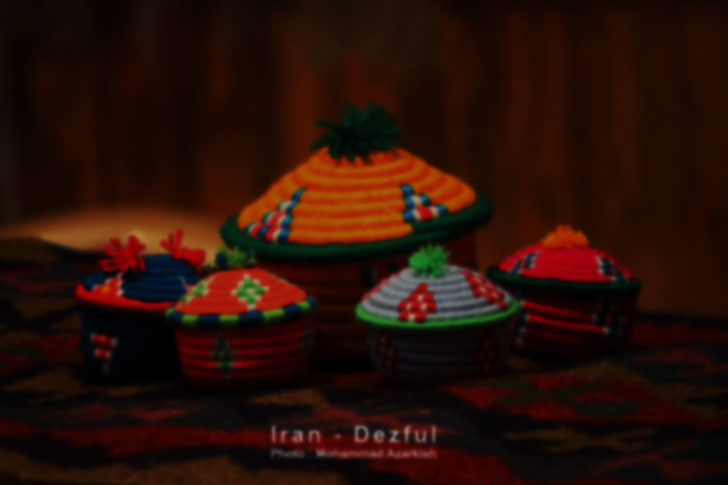
کپوبافی
یکى از رشته هاى بومى و خاص خوزستان محصولى به نام “کپو” مى باشد که با پیچش ساقه هاى مرکزى و جوان نخل به دور ساقه هاى کرتک شکل مى گیرد. و با نقش اندازى کامواهاى الوان زیبایى آن چندین برابر مى گردد.
مرکز بافت کپو دهستان شهیون واقع در شهرستان دزفول بوده و معمولاً به شکل سبدهاى در دار و بدون در به صورت سینى در اندازه هاى مختلف به طور رنگى و ساده بافته مى شود.کپو در گویش محلی دزفولی، .به ظرف حصیری کروی سر دار که از برگ خرما و کرتک بافته می‌شود، اطلاق می‌گردد
از نظر کیفیت و اصالت کپو های تولید دزفول رتبه اول را در کشور داراست و تولیدات آن به شهرهای مختلف کشور فرستاده می شود.همچنین در بازار قدیم دزفول می توان تولیدات کپو در طرح های مختلف مشاهده و تهیه نمود.

Slide 11
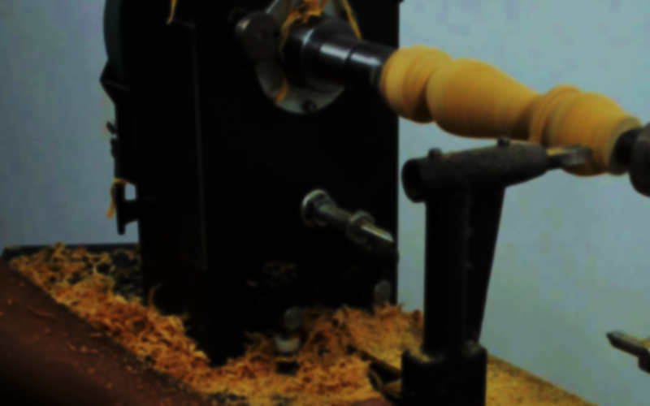
خراطی
مهم‌ترین مرکز محصولات خراطی، دزفول است. خراطی در دزفول قدمت زیادی دارد و شهرت جهانی پیدا کرده است. تولیدکنندگان محصولات خراطی در دزفول، از سازمان جهانی یونسکو مهر اصالت دریافت کرده‌اند. در صنعت خراطی از چوبی با نام «جغ» تهیه می‌شود. ازجمله آثار تولیدشده در صنعت خراطی می‌توانیم به گلدان، ظروف هنری، میز و صندلی و بسیاری آثار دیگر اشاره کنیم.

Slide 12
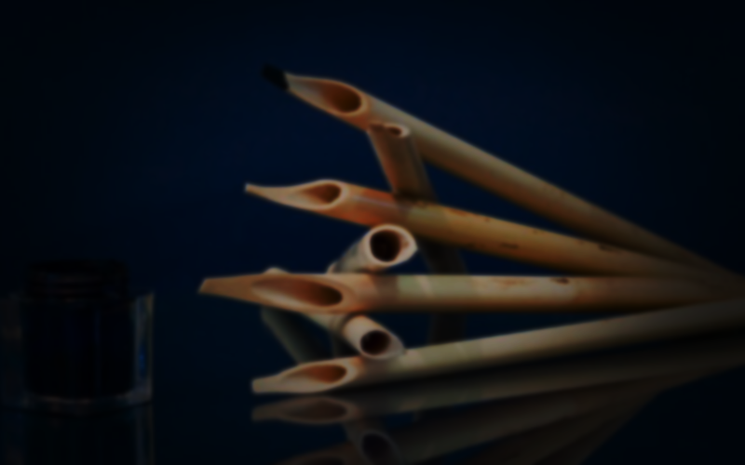
قلم نی
یکی از مهم‌ترین و مرغوب‌ترین صنایع‌دستی دزفول، قلم نی است. بسیاری از خوش نویسان مطرح از قلم نی‌های دزفول استفاده می‌کنند. قلم دزفول تنها قلمی است که چوب آن رنگ‌دانه‌های زیبایی دارد. قلم نی دزفول تنها قلمی که با جذب رنگ استحکام خودش را از دست نمی‌دهد. قدمت ساخت قلم نی به هزاران سال پیش می‌رسد. دلیل کیفیت و خاص بودن قلم نی‌های دزفول شرایط برداشت و رشد محصول است، تنها تعداد کمی از خانواده‌های دزفولی دستور کاشت و برداشت نی را دارند و همین موضوع باعث خاص شدن کیفیت این محصول است.

Slide 13
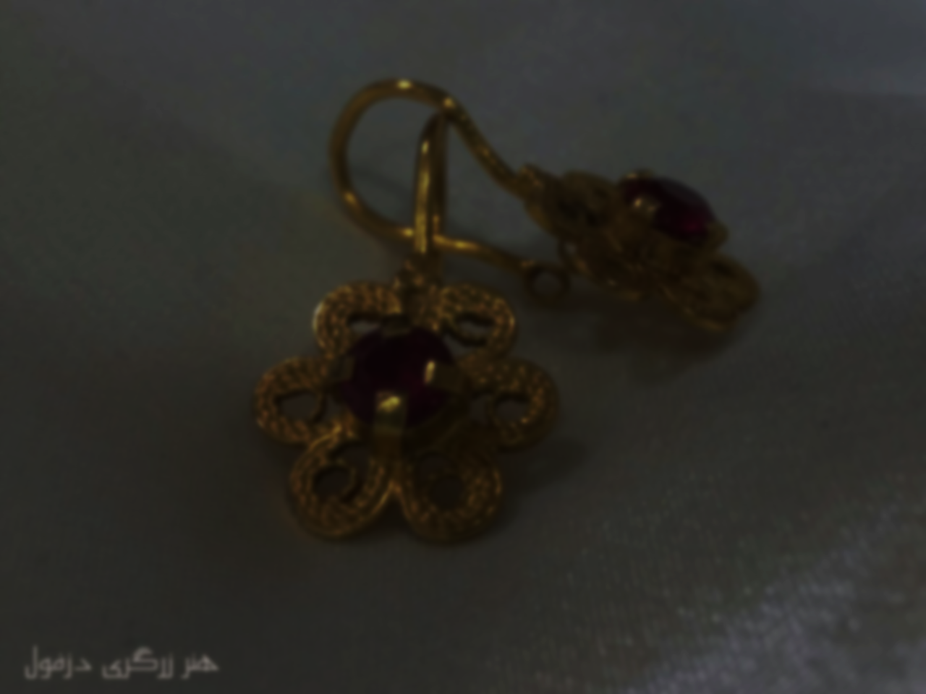
زرگری
هنر ساخت زیورآلات از فلز طلا در منطقه خوزستان، قدمتی چهار هزار ساله دارد. و شاهد این مدعا نمونه های اکتشافی در منطقه شوش می باشد که مربوط به هزاره ی دوم پیش از میلاد می باشند.
این هنر نسل به نسل در این منطقه ادامه پیدا کرد تا اینکه ، در حال حاضر هنوز استادان کهنه کاری به هنر زرگری مشغول می باشند.

Slide 14
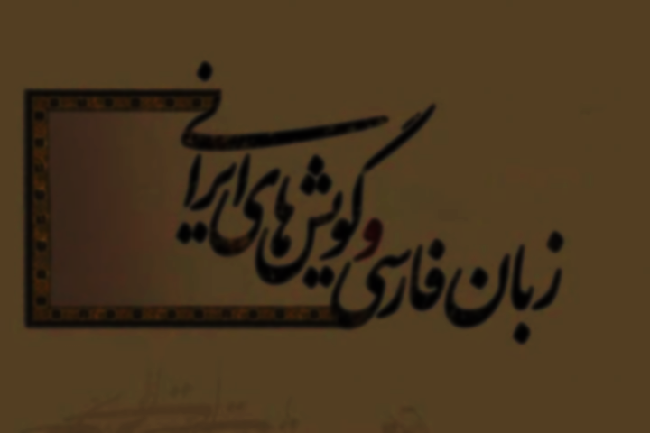
زبان وگویش
مردم دزفول به زبان خوزی دزفولی سخن می‌گویند. این لهجه شامل دو گویش عمدهٔ حیدرخانه و صحرابدری است. لهجهٔ غالب دزفول حیدرخانه است که به عنوان مثال فعل «مُردَم» را به صورت «مُردُم» تلفظ می‌کنند، گویش بختیاری نیز در نزد شماری از مردم شهر به کار می‌رود.

Slide 15
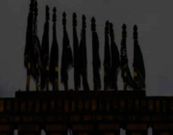
آداب و رسوم
بیرق زنون
از گذشته‌های دور و در شب عید قربان، رسمی تحت عنوان بیرق زدن که موسوم به بیرق زنان یا بیرق زنون می‌باشد، رایج و متداول است. در این رسم به تعداد افراد خانواده حاجی، بیرق‌های کوچکی که مثلثی شکل هستند، تهیه می‌شود و پایه هر یک از این بیرق‌ها که شبیه پرچم می‌باشد دارای طول‌های مختلفی است. مثلاً طول اولین بیرق از یک یا ۱/۵ یا متر شروع شده و به نسبت افراد کوتاه‌تر می‌شود. یعنی به اندازه سن افراد خانواده برای هر یک از افراد، یک بیرق زده می‌شود که رنگ آن‌ها سفید و سبز است. رنگ سفید که بیرق بزرگ است، برای حاجی یا پدر خانواده است. اگر زن و مرد هر دو به خانه خدا مشرف شده باشند، برای هر دو نفر آن‌ها دو بیرق سفید که باز هم طول پایه بیرق زن کمی کوتاه‌تر از بیرق مرد نصب می‌شود و سپس به تعداد اولاد هر خانواده بیرق تهیه شده و در شب عید قربان که در دزفول به شب بیرق زنان معروف است، همه فامیل و بستگان و آشنایان در منزل حاجی جمع شده و پس از صرف شام و پذیرایی به اجرای مراسم مداحی و دعاخوانی توسط مداحان اقدام به نصب بیرق‌ها در پشت بام می‌کنند. پس از نصب هر بیرق و ذکر نام وی که همراه با خواندن اشعار محلی به گویش دزفولی است صلوات فرستاده و برای سلامتی آنان دعا می‌کنند. این رسم تا پاسی از شب عید قربان در منازل و خانواده‌ها ادامه داشته و مردم به جشن و شعرخوانی می‌پردازند. این رسم کهن تا به امروز در دزفول استمرار داشته‌است.

Slide 16
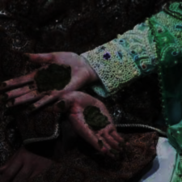
دست رزون
دست رزون یا حنابندان یکی از آداب و رسوم عروسی در نزد اقوام ایرانی و مردم دزفول می‌باشد. جشن حنابندان که به تعبیری آخرین رسم از آداب عروسی ایرانی می‌باشد، جشنی است که در واقع مراسم خداحافظی عروس بوده و در آخرین شب اقامت عروس به‌طور رسمی در خانه پدری برگزار می‌گردد. «حنا از جنت است» و اثری از بهشت و نشانه‌ای از شادی، مهر و نیکبختی دارد. این باوری است که ایرانیان باستان داشتند و هنوز هم پابرجاست.
در دزفول یک روز قبل از عروسی جهیزیه عروس را به خانه داماد برده و در طی این روز مراسم حنا بندان را برگزار می‌کنند به این صورت که دست و پای عروس و داماد را حنا زده و دختران دم بخت باقی‌مانده حنای عروسی را به نیت خوش‌یمنی به دست و پای خود می‌زنند به این رسم در دزفول «دست رزون» می‌گویند.

Slide 17
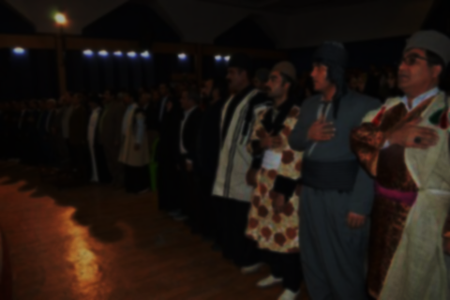
نژاد دزفولی ها
در دزفول نژاد های زیادی وجود دارد که می توان آن ها را به هفت نژاد متفاوت تقسیم کرد .
رومی ها
اعراب مسلمان
تیموریان
مغول ها
سادات
یهودی ها
هخامنشیان آریائی(بختیاری.لر و...)

Slide 18
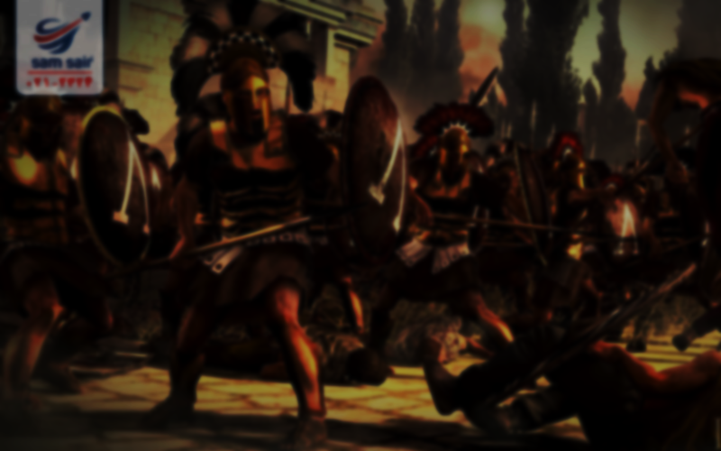
رومی ها
شاپور اول ساسانی در سال ۲۶۰بعد از میلاد؛ ده هزار اسیر رومی را به دزفول آورد و به وسیله آن ها پل باستانی دزفول و پل شادروان شوشتر و شهر جندی شاپور و چند بنای دیگر را ساخت که از آن اسرا هم کم و بیش در دزفول ماندند.

Slide 19
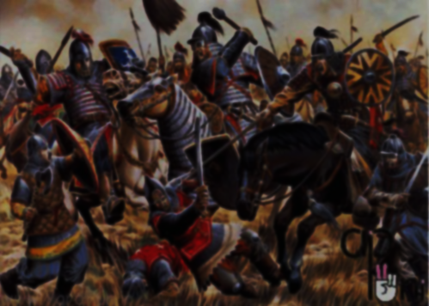
اعراب مسلمان.تیموریان .مغول هاوسادات
در سال ۱۷ هجری قمری ؛ اعراب مسلمان به ایران هجوم آورده و در سرزمینهای فتح شده منجمله دزفول سکونت کردند؛ فتنه مغول در سال ۶۵۷ هجری قمری هم عده زیادی از چنگیزیان و اتباعش را ساکن دزفول کرد؛ تیموریان هم در سال ۷۹۶ بر مهاجرین قبلی افزوده شدند؛ علاوه بر اینها تعداد زیادی از سادات و سایر قومیت ها از نقاط مختلف ایران به این شهر نقل مکان کرده و ساکن شدند.

Slide 20
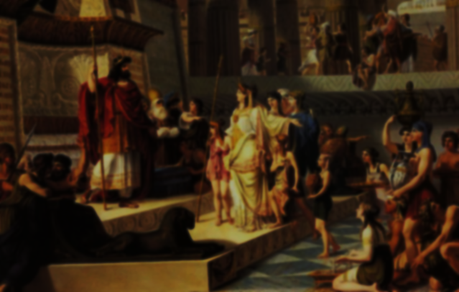
یهودی ها و هخامنشیان آریائی(بختیاری. لر و...)
پس از آشوریها ۷۰۰ سال قبل از میلاد ؛ هخامنشیان آریائی تبار یا به عبارتی آتشائیان که از اهالی ایذه خوزستان بودند در دزفول سکونت داشته اند ؛ حدود ۶۰۰ و اندی قبل از میلاد بحت النصر تعدادی یهودی از بیت المقدس به ایران آورد که در همه جای ایران من جمله دزفول ساکن شدند.

Slide 21
سوغات شهر دزفول

Slide 22
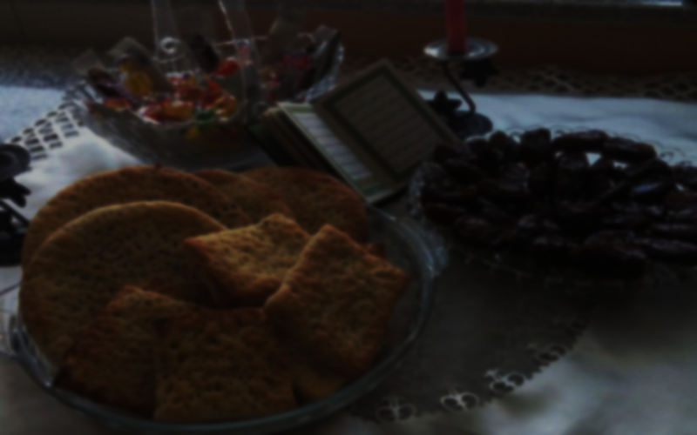
کلوچه دزفولی
کلوچه دزفولی یکی از سوغاتی‌های خوشمزه دزفول است که نوعی کلوچه محلی است و زنان محلی آن‌ها را می‌پزند. مواد اولیه این کلوچه آرد سفید، زیره، روغن و کره، خرمای بدون هسته، شیر، زنجبیل، دارچین و خمیرمایه است.

Slide 23
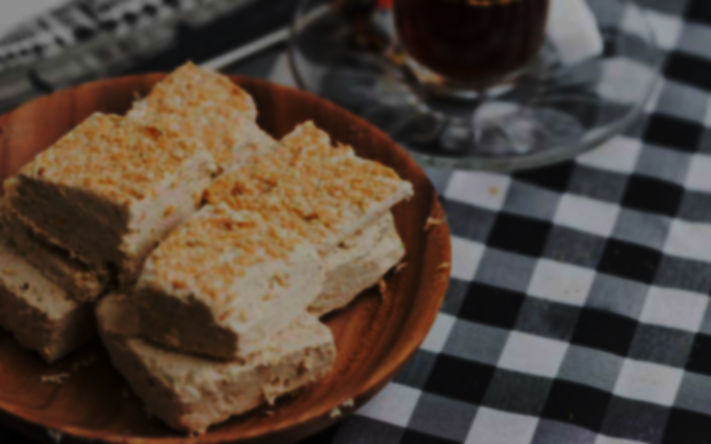
حلوا قبیت
از دیگر سوغاتی‌های خوراکی دزفول می‌توانیم به حلوا قبیت (حلوایی سفیدرنگ و شیرین که از شیره و شکر تهیه می‌شود)، حلوا گردو، حلواشکری و لوز کنجدی اشاره کنیم.

Slide 24
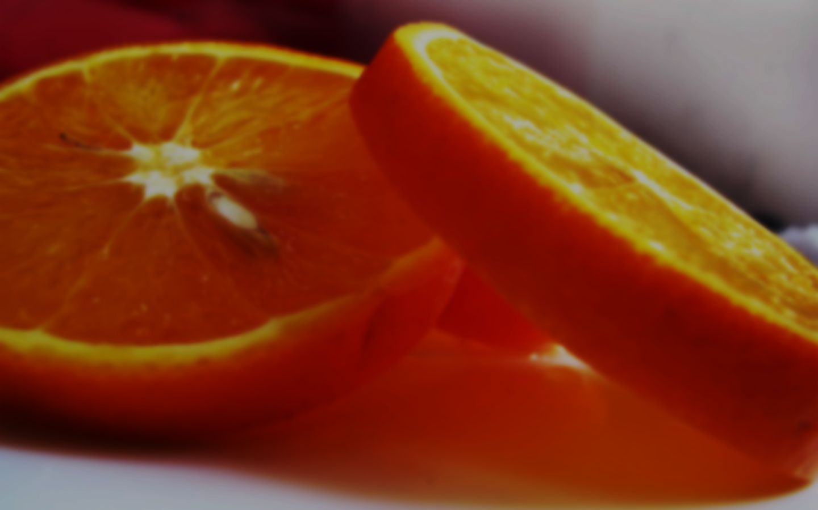
پرتغال
یکی از سوغات مهم دزفول پرتغالش است.
پرتغال دزفول بسیار شیرین و خوشمزه است.
این پرتغال بخاطر کیفیت خوبش وارداتی است و این پرتغال به کشور های زیادی وارد شده است.

Slide 25
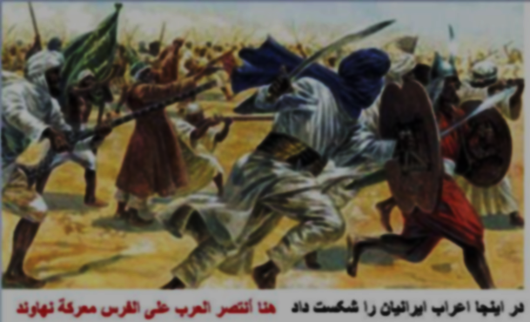
پیشینه تاریخی
پیشینه دزفول را خاورشناسان ازآن هنگام که این شهر پایتخت عیلامیان بود (حدود ۲۶۰۰پیش از میلاد) و «اوان» خوانده می‌شد، نزدیک به پنج هزار سال پیش برآورد کرده‌اند. در نوشته‌های باستانی پس از طوفان نوح، از شهری به نام آوان نام برده شده‌است. این شهر، پایتخت تمدّن عیلام و سرآمد شهرهای مشرق زمین بوده‌است. کاوشگران غربی در نیم قرن اخیر، پس از مطالعات و تحقیقات فراوان تصریح کرده‌اند که اَوان همان دزفول کنونی است. در این صورت، «دزفول» فعلی یا اوان پنج هزار سال پیش را باید نخستین پایتخت امپراتوری گسترده کشور عیلام دانست.

Slide 26
حکومتهای شکل گرفته در دزفول
در زمان خلافت عمر خلیفه دوم، ایران فتح شد و سپاهیان مسلمان وارد خوزستان شدند. اهواز و شوشتر به تصرف نیروهای عرب مسلمان درآمد و بعد مسلمین به طرف جندی شاپور حرکت کردند و درگیری چندانی به وجود نیامد و گندی شاپور نیز به دست اعراب مسلمین افتاد؛ و نیز گویند:در همان سال مسلمین (پس از فتح شوش) روی جندی شاپور لشکر کشیدند. در آن هنگام زرین عبداله در پیرامون آن شهر لشکر زد و سرگرم محاصره آن بود که مدد مسلمین رسید.

Slide 27
لذا جندی شاپور و شوشتر به تصرف نیروهای مسلمان درآمد. دزفول که در آن زمان شامل قلعه و ساختمان‌های اطراف آن بوده‌است، نیز زیر نظر حاکم جدید یعنی حکام اموی و سپس عباسی که به شوشتر و جندی شاپور گماشته می‌شدند قرار گرفت. تقریباً تا ۲ قرن هر حاکمی که می‌آمد بر دزفول تسلط داشت و سراسر خوزستان به تصرف اعراب درآمده بود. در اواسط سده دوم هجری، دلاوری به نام یعقوب لیث صفاری که مردی شجاع و نخستین دولتمرد کاردان و با تدبیر بود؛ بدون توجه به عوامل خلافت، علم استقلال برافراشت و نخستین دولت مستقل ایرانی را پایه‌گذاری کرد و خوزستان را نیز به کانون آزادی خواهان ایران تبدیل کرد. محمد واصل در جنگ با یعقوب لیث شکست خورد و مورد تعقیب قرار گرفت و وی بر اموال و ذخائر او دست یافت.

Slide 28
بعد از درگذشت یعقوب او را در جندی شاپور یعنی در ۱۲کیلومتری دزفول به خاک سپردند. و فرمان حکومت مناطقی از ایران از جمله خوزستان و دزفول در زیر حاکمیت خاندان صفاری باقی ماند.
شاه اسماعیل صفوی در سال ۹۱۴ هجری به هویزه رفت و حکمران آنجا را مغلوب و عده کثیری از مشعشعیان را کشت و سرزمین‌های آن‌ها را به تصرف خود درآورد. پس از تسلط نیروهای شاه اسماعیل صفوی بر خوزستان حکومت شوشتر و دزفول به شیخ محمد و حاج محمد پسران ملا قوام‌الدین که به خاندان رعناشی معروف بودند سپرده شد.

Slide 29
در زمان فتحعلی شاه قاجار که بخش شمالی خوزستان یعنی شوشتر و دزفول زیر نظر حکمران کرمانشاهان قرار گرفت و محمدعلی میرزای دولتشاه پسر فتحعلی شاه که یکی از شاهزادگان توانای قاجار بود، اسداله خان بختیاری را که شورش کرده بود پس از آمدن به خوزستان مطیع خود کرد مجدداً ناآرامی‌های پراکنده‌ای هم صورت گرفت تا اینکه در سال ۱۲۶۶ ه‍.ق ناصرالدین شاه، اردشیر میرزا را به خوزستان فرستاد و او ابتدا دزفول و سپس شوشتر را از چنگ شورشیان درآورد.

Slide 30
بناهای تاریخی شهر دزفول

Slide 31
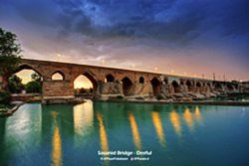
پل قدیم دزفول
پل قدیم دزفول مهم‌ترین اثر تاریخی دزفول و با بیش از ۱۷ قرن قدمت، یکی از قدیمی‌ترین پل‌های استوار جهان است. این پل که دو منطقه شرقی و غربی دزفول را به هم وصل می‌سازد، در حقیقت یکی از راه‌های رابط منطقه جندی شاپور و سرزمین بین‌النهرین بوده، که به دستور شاپور اول پس از پیروزی بر والرین و با بکارگیری اسرای رومی ساخته شده‌است.

Slide 32
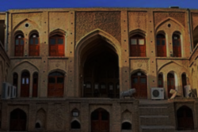
خانه تیزنو
خانه تیزنو یکی از کهن‌ترین خانه‌های شهر دزفول است. این خانه یکی از بزرگترین و زیباترین خانه‌های محله قلعه‌است که از دید شیوه معماری همه ویژگی‌های خانه‌های دزفول را دارا می‌باشد. این سازه در ضلع شرقی میدان اصلی محله قلعه دزفول گسترده شده‌است و با زیستبوم و روش زندگی شهر سازگار است. پیکره و کالبد سازه به زمان صفویه باز می‌گرد که دگرگونی‌های زیادی در زمان قاجار داشته است. این خانه دارای هشت در ورودی، ایوان مرکزی، اتاق‌هایی در ایوانها، غلام گردش، شبستان و شوادون می‌باشد و آجر کاری های زیبا از نوع فریز و خونچینی دارد.

Slide 33
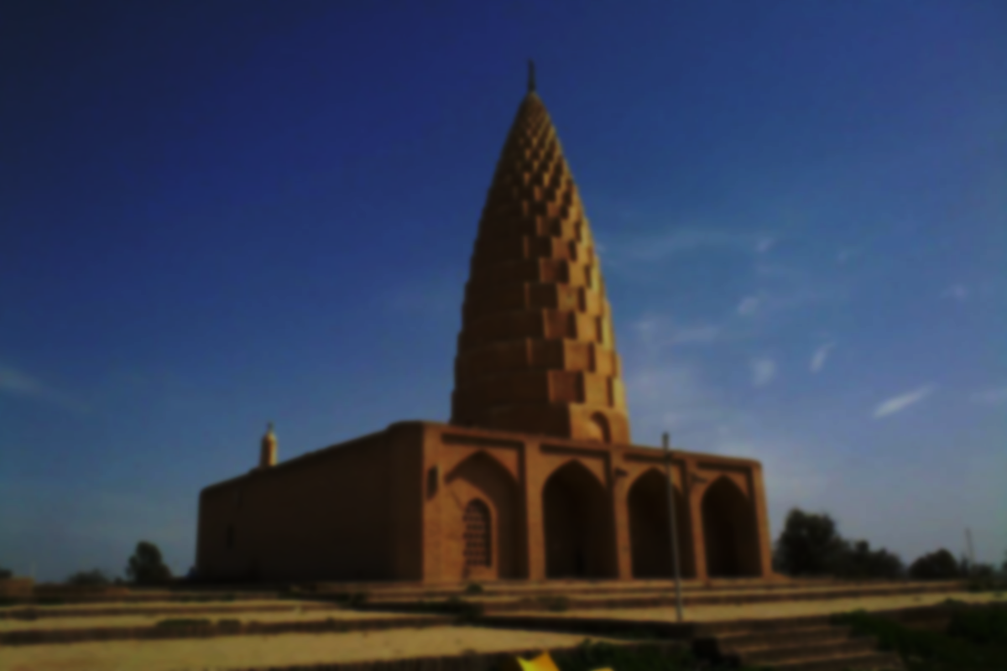
آرامگاه یعقوب لیث صفاری
آرامگاه یعقوب لیث صفاری، در روستای شاه‌آباد در ده کیلومتری دزفول، سمت راست جاده دزفول به شوشتر قرار دارد. در کنار این آرامگاه بازمانده‌های شهر جندی شاپور دیده می‌شود.
گنبد بلند مضرس (دندانه دار) سفید رنگ و جلال عمارت بقعه از دور کاملاً جلوه‌گر است. در اطراف بقعه، قبرستان وسیعی است که در آن وجود سنگ قبرهای قدیمی، نشانگرتاریخ کهن این بنا می‌باشد.

Slide 34
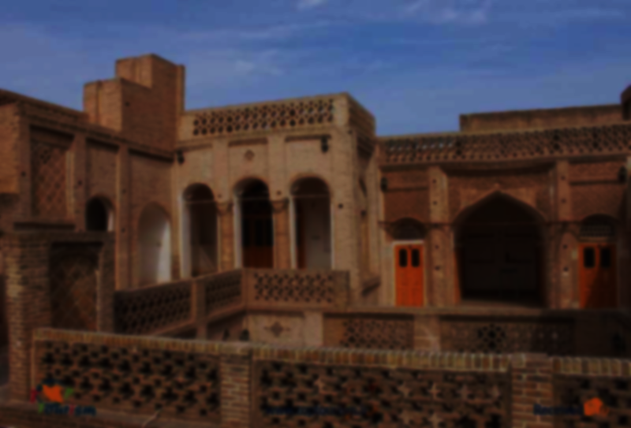
خانه سوزنگر
خانه سوزنگر از بناهای زیبای آجری بافت قدیم دزفول است و در محله قدیمی میاندره قرار دارد.
خانه دردو طبقه ساخته شده و طبقه اول بنا نیز شامل ایوان ، اتاق های گوشوار و تراس زیبایی با سقف تیر پوش چوبی است که همگی داراری کتیبه های مزین به آجرکاری بی نظیر خوون چینی می باشد که هر بیننده صاحب ذوقی را به وجد می آورد .طبقه دوم نیز که قسمت ویژه میهمانان بوده با آجرکاری های متنوع تزئین شده است.

Slide 35
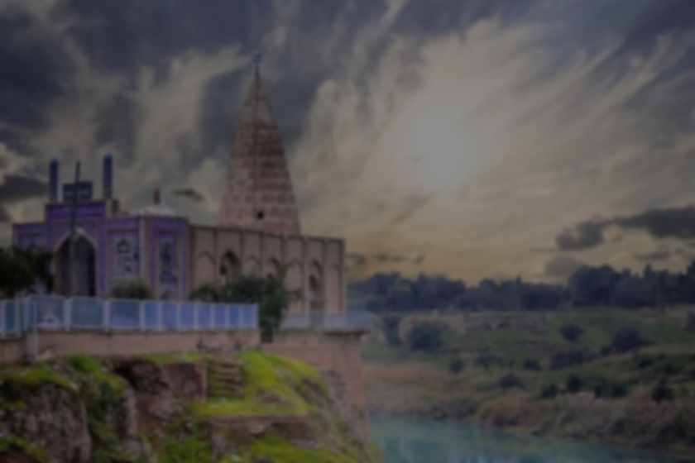
امام زاده رودبند
بقعه امام زاده رودبند (سید علی سیاهپوش) با گنبد زیبای مضرس (پلکانی) به دستور امیر تیمور گورکانی که از اراتمندان سید علی بوده ساخته شده و در زمان شاه عباس صفوی دستور تجدید بنا و مرمت برخی قسمت داده شده است . در کتاب مجمع الابرار در خصوص صاحب بقعه آورده شده است : سید علی سیاهپوش با ۲۲ واسطه به امام موسی کاظم (ع) می رسد و از اجداد سادات صفوی است. سید علی در ابتدا اردبیل بوده که برای زیارت به کاظمین می رود و در بارگاه امام تقی (ع) ، شبی در خواب به خدمت امام جواد (ع) مشرف شده می شود و حضرت از وی می خواهد که برای ارشاد مردم به شهر دزفول مراجعت کند. اسرایی که امیر تیمور در بازگشت از جنگ و عبور از دزفول می آورد به شفاعت سید علی از مرگ نجات پیدا می کنند و به احترام آقا که همیشه عزادار امام حسین (ع) بوده ، لباس سیاه پوشیده و خادم حضرت شده بعدها محله سیاهپوشان را در شهر دزفول تشکیل دادند. بعد از کودتای ۲۸ مرداد ۱۳۳۲ مردم دزفول برای اتحاد بیشتر، بقعه رودبند را برای تجمع عزاداران در نظر گرفتند و هر ساله با شکوه خاصی ارادتمندان امام حسین (ع) از این محل عبور می کنند. بنای زیبای بقعه و نمای مشرف به رودخانه دز ، محل زیبایی را برای گردشگران بوجود آورده است.

Slide 36
همچنین در خصوص انتخاب نام رودبند برای سید علی نقل است که در زمانی که ایشان برای ارشاد مردم دزفول به این شهر آمده اند برای اینکه ایشان از خود کرامتی نشان دهد تا مردم اعتقاد بیشتری پیدا کنند در محلی که بقعه ایشان قرار دارد در درگاه ایزد منان دعا می نماید و رود خروشان دز آرام می شود و از آن زمان ایشان به رودبند مشهور گشته است.

Slide 37
موزه ها

Slide 38
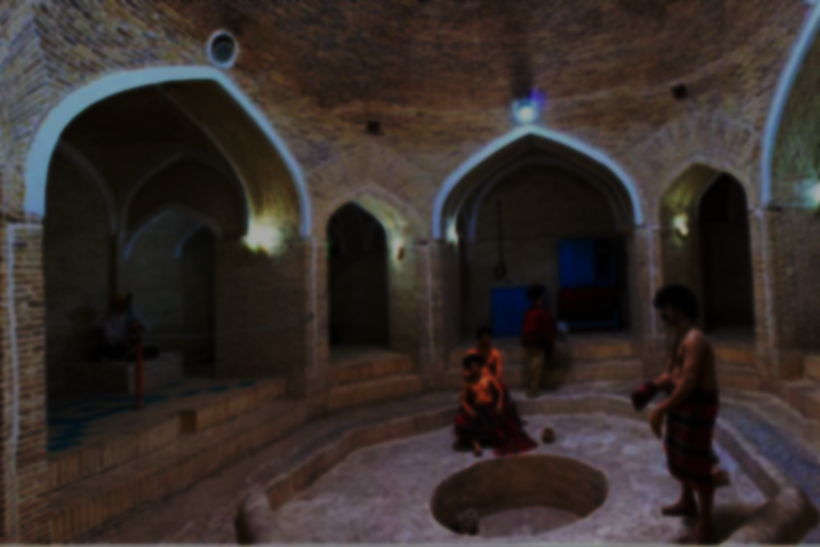
حمام کرناسیون (موزه مردم شناسی)
حمام کرناسیون (موزه مردم شناسی) از بناهای زیبای معماری دوره قاجاریه در دزفول در مرکز محله کرناسیون در شمالی ترین قسمت بافت قدیم قرار گرفته و در سال 1385 به موزه مردم شناسی دزفول تبدیل شد. در این موزه انواع آداب و رسوم و مشاغل سنتی دزفول به نمایش گذاشته شده، همچنین در قسمت گرمخانه آثار فلزی دیدنی و دست نوشته هایی از شخصیت های دزفول قرار گرفته. از ویژگیهای انحصاری این بنا قرارگیری در میان مجموعه ای از بناهای با ارزش شامل خانه های قدیمی بزرگ، مسجد و همچنین مقبره یکی شعرا و عرفای بزرگ دزفول به نام سید عبداله داعی میباشد.

Slide 39
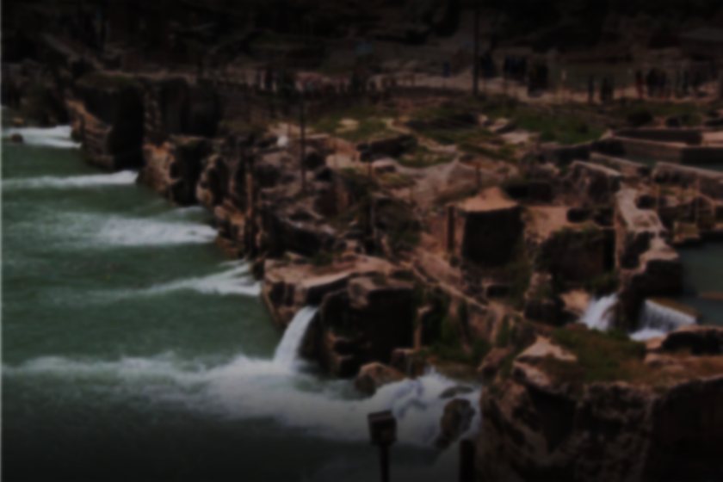
موزه آب شهر دزفول
موزه آب شهر دزفول که از مجموعه ای از آسیاب‌های تاریخی شهرستان دزفول است و در فهرست آثار ملی ایران به ثبت رسیده است. بنای اولیه این آسیاب‌ها به دوره ساسانی می‌رسد که در دوره‌های مختلف بازسازی و مرمت شده‌اند و اوج شکوفایی آنها در دوره صفویه بوده است که تعداد آنها به ۵۰ آسیاب در عرض رودخانه رسیده است.

Slide 40
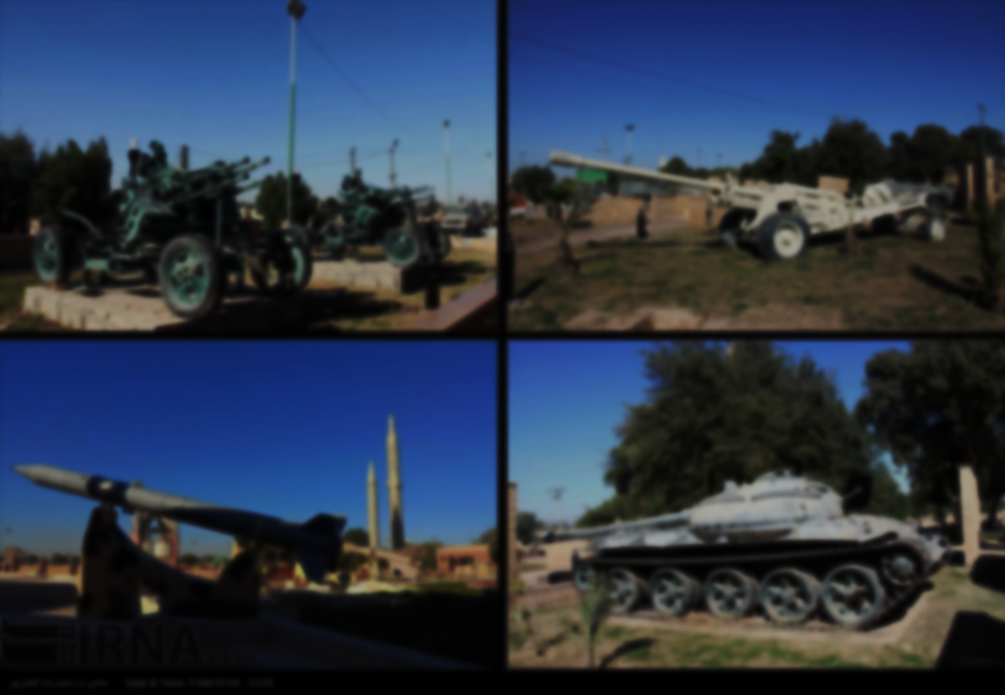
باغ موزه دفاع مقدس
باغ موزه دفاع مقدس دزفول، نمایش موشک های دور برد و تجهیزات پیشرفته دفاع مقدس را نشان می دهد. این باغ موزه در مساحت 11هزارمتر مربع احداث شده است.

Slide 41
اشیا تاریخی دزفول

Slide 42
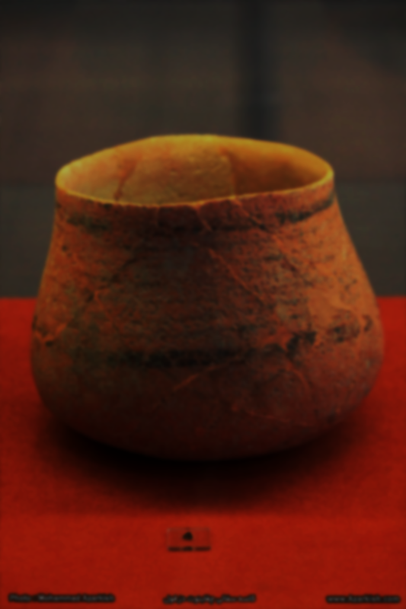
کاسه سفالی چغابنوت
طبق مطالعات باستان شناسان دانشگاه شیکاگو اولین سکونتگاه گروهی انسان ها در استان خوزستان که زمینه ساز شکل گیری تمدن بشری در این منطقه بود تپه های چغابنوت دزفول هستند. قدمت این تپه ها به میانه هزاره هشتم پیش از میلاد یعنی نزدیک به ده هزار سال می رسد. بر اثر کاوش های باستان شناسی در این منطقه آثار ارزشمندی یافت شده است. از جمله آثار کشف شده می توان به کاسه سفالی چغابنوت دزفول مربوط به ۶۷۰۰ سال پیش از میلد مسیح با قدمتی بالغ بر ۸۷۰۰ سال اشاره نمود.

Slide 43
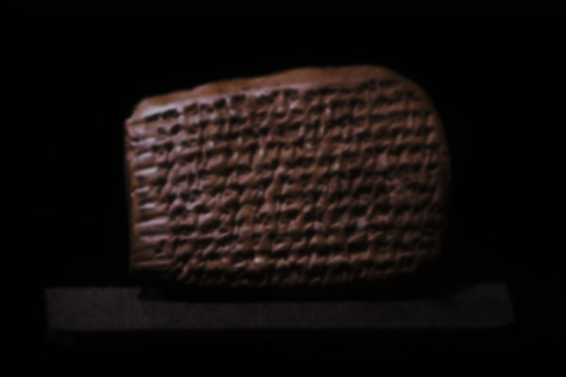
لوح خشتی
از دیگر آثار مهم‌ باستانی دزفول می‌توان به اولین لوح خشتی یافت شده ی ایران در چغامیش اشاره نمود که نشان‌دهنده آغاز خط و نوشتن در این منطقه است و از آن به عنوان اولین مرکز خط و کتاب ایران یاد می‌شود.

Slide 44
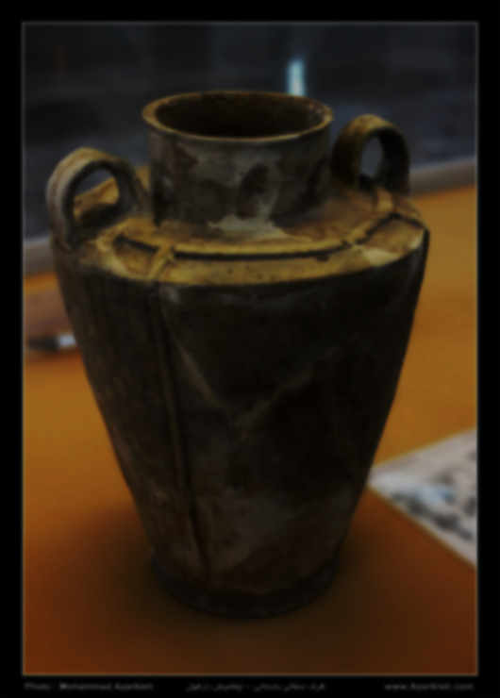
کوزه ی سفالی تپه های چغامیش
تپه های چغامیش دزفول یکی از گنجینه های مهم باستانی ایران به شمار می روند.
یکی از آثاری که از این تپه ها کشف شده ظرف سفالی با نقش کنده (مرد ماهیگیر، ماهی و دو درنده) مربوط به عصر آغاز نگارش در اواسط هزاره چهارم پیش از میلاد می باشد .

Slide 45
شجرنامه خانوادگی
علی فتح
غلام حسین
حسین
رضا رئوف

Slide 46
جهانگیر
محمد
زلفعلی
علی فتح

